Slide 1



Деятельностный метод обучения Л.Г. Петерсон как средство реализации ФГОС ДО
Начальная школа-детский сад № 115
2019-2020 учебный год

Slide 2
Начальная школа - детский сад №115
Реализация ФГОС ДО– средствами технологии «Ситуация»
деятельностного метода
Л.Г. Петерсон.
Образовательная ситуация
«Открытие нового знания»
Семинар №2
21 ноября 2019 год

Slide 3
Целевые ориентиры дошкольного образования
-возможные достижения ребенка
предполагают формирование у детей дошкольного возраста предпосылок к учебной деятельности на этапе завершения ими дошкольного образования

Slide 4
Первая предпосылка к учебной деятельности
развитие познавательных интересов и
потребностей

Slide 5
Условия, при которых возникает и развивается интерес к учению
1. Ребенок активно действует, вовлекается в процесс самостоятельного поиска и «открытия» новых знаний, решает вопросы проблемного характера.
2. Деятельность должна быть разнообразна. Новый материал должен быть хорошо связан с тем, что дети усвоили раньше.
3. Задания, предлагаемые детям, должны быть трудными, но посильными. Слишком легкий либо слишком трудный материал не вызывает интереса.
4. Положительная оценка стимулирует познавательную активность.

Slide 6
Вторая предпосылка к учебной деятельности
- овладение детьми общими способами действий для решения задач
познавательного характера
Условия:
организация любого вида деятельности – познавательная, речевая, различные виды игр, двигательная, трудовая, изобразительная и другие

Slide 7
Третья предпосылка учебной деятельности
- самостоятельное нахождение способов решения практических и познавательных задач
При решении практических и познавательных задач
переориентировка сознания детей с конечного результата на способы его достижения
осмысливание своих действий и их результатов,
т. е. осознание того пути, с помощью которого
приобретаются новые знания

Slide 8
Четвертая предпосылка учебной деятельности
обучение детей контролю за способом выполнения своих действий
Условия:
сравнение с образцом
контроль
самооценка

Slide 9
Основные компоненты учебной деятельности
принятие задачи
выбор путей и средств для ее осуществления и следование им
контроль, самоконтроль и самопроверка
личностный (мотивационный) компонент
мотивы, побуждающие детей овладевать учебной деятельностью
познавательные интересы

Slide 10




По заключению государственной СЭС РФ программа «Школа 2000...» признана здоровьесберегающей
Отмечена Премией Президента РФ в области образования за 2002 год

Slide 11

Технология (от греч.: techne – искусство, мастерство; logos – слово, учение) – это научное описание способа производства, то есть совокупность тех процессов, которые обеспечивают получение определенного производственного результата.
Словарь С.И. Ожегова
Педагогическая технология – научное описание способа достижения педагогического результата, то есть
совокупности тех правил,
педагогических приемов и
способов организации взаимодействия с детьми,
которые обеспечивают достижение поставленной
педагогом цели.

Slide 12

В чем состоит
«механизм» самоизменения
и какую роль в процессе его формирования играет дошкольная ступень?

Slide 13
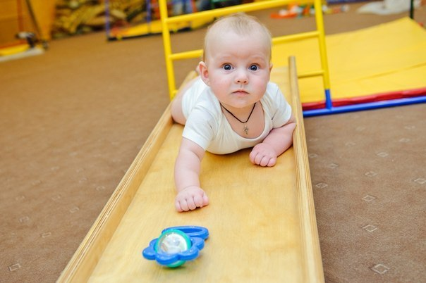
Потребность в самоизменении и саморазвитии возникает в ситуации затруднения
– иначе зачем человеку что-то менять, тем более в себе самом?
«В затруднении содержится возможность»
А. Эйнштейн

Slide 14
Что вы понимаете под термином
«затруднение»?

Slide 15
«Затруднение – это помеха, препятствие в достижении цели деятельности»
Психологический словарь

Slide 16
Что лучше:
оградить детей от проблем или научить их справляться с возникающими трудностями?

Slide 17
Личностно-значимое затруднение для ребенка
понимание причины своих затруднений
выбор оптимальных способов их преодоления
конструктивное отношение к неудачам
перевод проблемы в задачи
приобретение опыта успешного преодоления трудностей
развитие адекватной самооценки

Slide 18
Технология «Ситуация»
Спонтанные
Планируемые
Разорванные
(неделя, месяц)
Рефлексивная
самоорганизация
Длительные

Slide 19
Образовательная ситуация
«Открытие нового знания»
1. Введение в игровую ситуацию
2. Актуализация
3. Затруднение в игровой ситуации
4. Открытие детьми нового знания
5. Введение в систему знаний и повторение
6. Осмысление (итог)

Slide 20

1. Введение в ситуацию
Цель: создание интересной мотивации к деятельности (постановка детской цели) | Требования: интересная и увлекательная ситуация, включающая детей в игровую деятельность обращение к личному жизненному опыту детей, который подходит по содержанию к детской цели всего занятия создание условий для возникновения у воспитанников внутренней потребности включения (хочу-могу-надо) в деятельность (ребёнок должен захотеть принять участие в игровой ситуации, в этой игре у ребёнка не должно возникать затруднения).

Slide 21
Приёмы
Создать условия для потребности мотивации у ребенка (надо – хочу - могу).
Создать атмосферу доверия (расположение детей, зрительный контакт, эмоциональная сопричастность педагога и т.д.)
Организовать побуждающий или подводящий диалог (грамотно, логично)
Создать в ребёнке ощущение в том, что он сам принял решение включиться в деятельность (в этом мастерство педагога)
Дать понять голосом, взглядом, позой, что педагог верит в них
Создать проблемную ситуацию, побуждающую детей к мотивации
Сохранить взятую «сюжетную» линию, не забыть, не «бросить» по ходу занятия
Маркеры ТДМ: «НАДО?», «ХОТИТЕ ?», «СМОЖЕТЕ?»

Slide 22
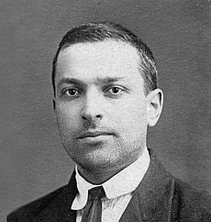
«Самым характерным для формирования волевого действия у ребёнка является свободный выбор цели, своего поведения, определяемый не внешними обстоятельствами, а мотивированный самим ребенком.»
Л.С. Выготский
советский психолог

Slide 23
НАДО – МОГУ - ХОЧУ
1. Введение в ситуацию
- Что же будем делать? (Надо ему помочь) (Надо научить Квадрата акробата правильно считать прыжки вперёд)
- А вы сможете ему в этом помочь? (Да сможем)
- Почему вы так решили? (Мы знаем математику) (Мы умеем считать) (Мы дружные, сообразительные, мы – команда, …)
- Вы хотите отправиться ему на помощь? (Да. Хотим) (Мы хотим оправиться на помощь)
- В чём же будет заключаться ваша помощь? (Мы научим его правильно считать прыжки вперёд на дорожке)

Slide 24
Вывод
1. Введение в ситуацию
создаются условия для возникновения у детей внутренней потребности (мотивации) включения в деятельность
механизм мотивации
«надо» – формирование детской цели –
помочь кому - либо, найти что-либо,
узнать что-то новое для себя…).
«хочу» – мне интересно
«могу»- я многое уже знаю и умею

Slide 25

2. Актуализация знаний и умений
Цель: выделение важных знаний и умений у детей, необходимых для открытия нового знания, т.е. важных для настоящего момента | Требования: актуализация изученных способов действий и знаний, достаточных для построения нового знания тренировка соответствующих мыслительных операций

Slide 26
2. Актуализация знаний и умений
Задачи:
актуализировать представления об отрезке (часть прямой, у которой есть начало и конец)
сформировать представление о числовом отрезке, порядке чисел на нём

Slide 27
Предпосылки учебной деятельности
умение работать по инструкции взрослого
взаимодействовать со сверстниками
согласовывать свои действия
выявлять и исправлять свои ошибки
воспитание познавательных интересов и потребностей

Slide 28
Приёмы
Активное повторение: дидактическая игра, словесная игра, подвижная игра
  Активная беседа
  Использование наглядности

Slide 29

Затруднение в ситуации (пробное действие, выявление места и причины затруднения)
Цель: организация анализа детьми возникшей ситуации, подведение их к выявлению места и причины затруднения | Требования: моделирование проблемной ситуации затруднения в индивидуальной деятельности создание ситуации для пробного действия самостоятельная фиксация затруднения в речи выявление и фиксирование в речи причины и места затруднения

Slide 30
Требования к этапу
Затруднение в ситуации (пробное действие, выявление места и причины затруднения)
моделирование проблемной ситуации в индивидуальной деятельности, затруднение должно быть личностным
создание ситуации для «пробного действия», которое связано с новым знанием
выявление и фиксирование в речи места и причины затруднения
«Вы смогли выполнить?», - «Нет, не смогли»,
«Что у вас не получилось?»- …..МЕСТО
«Что вы не смогли выполнить?»-
«Почему у вас не получилось?» - ПРИЧИНА
«Так что же у вас возникло?» - «У меня возникло затруднение»

Slide 31
Зафиксировать затруднение - это значит
Затруднение в ситуации (пробное действие, выявление места и причины затруднения)
понять и признать
место затруднения
- где (в чем) возникло затруднение
- что в данный момент не получается - называется
конкретное действие, которое не получилось,
- что не может выполнить ребёнок
причину затруднения
–«Почему не смогли?»,
- «Почему у вас не получилось?»
МЕСТО И ПРИЧИНА ЗАТРУДНЕНИЯ фиксируются в речи

Slide 32
Развитие этапа
«Затруднение в ситуации»
Не могу …
Потому что не знаю (не умею)…
Значит, мне надо узнать (научиться)…
«Не знать – не страшно, страшно никогда – не узнать»
Китайская мудрость

Slide 33
- Попробуйте с помощью числового отрезка к 1 прибавить 1. Запишите решение на карточке.
Мальчики выполняют задание 1+1 =2
- Попробуйте составить правило сложения с помощью числового отрезка.
Даю вам 1 минуту. Думайте!
Вы смогли составить правило сложения с помощью числового отрезка? (Нет, у нас не получилось) (Мы не смогли составить правило сложения с помощью числового отрезка ) МЕСТО
Почему не смогли? (Потому что не знаем, как это объяснить) (Потому что мы еще не умеем считать с помощью числового отрезка) ПРИЧИНА
С чем же вы столкнулись? (С затруднением.), (С трудностью.)
-Так что же вы должны узнать? (Мы должны узнать правило, как выполнять действие сложения с помощью числового отрезка)
НОВОЕ ЗНАНИЕ УЧЕБНАЯ ЗАДАЧА
Я правильно поняла –вы хотите узнать правило сложения с помощью числового отрезка? (Да)

Slide 34
Приёмы
Побуждающий или подводящий диалог с целью фиксации затруднения
Моделируется ситуация в рамках сюжета, в которой дети сталкиваются с затруднением
«Пробное действие» в виде затруднение в форме пробного действия должно быть личностно значимым для каждого (в индивидуальной деятельности)
Дать детям высказаться, выстроить гипотезу, обосновать свой выбор, своё решение для самостоятельного выявления и фиксации в речи причины и места затруднения. Держать паузу (или дистанцию)
Маркеры ТДМ:
«СМОГЛИ?»
«ПОЧЕМУ НЕ СМОГЛИ?»
« У ВАС ЗАТРУДНЕНИЕ?»
«ЗАТРУДНЕНИЯ БОЯТЬСЯ НЕ НАДО…»
«ЗНАЧИТ, ЧТО НАМ (в младшем возрасте)
ВАМ (в старшем возрасте) НАДО УЗНАТЬ»
«ЧТО НУЖНО СДЕЛАТЬ, ЕСЛИ ЧЕГО-ТО НЕ ЗНАЕШЬ, НО ОЧЕНЬ ХОЧЕШЬ УЗНАТЬ?»

Slide 35
4. Открытие нового знания
Цель: формирование первичного опыта успешного преодоления трудностей через выявление и устранение их причин (организация подводящего или побуждающего диалога с детьми, направленного на открытие нового знания) | Требования: выбор способа преодоления затруднения выдвижение и обоснование своего предполагаемого выхода из затруднения важно зафиксировать «новое знание» в речи создание ситуации успеха

Slide 36
4. Открытие нового знания
Приёмы
Расширить представлений у детей об источниках получения информации (сам, спрошу у кого-то, книга, познавательные фильмы, Интернет…)
Подводящий или побуждающий диалог с целью открытия нового знания
(четко, логично и грамотно выстраивать диалог)
Создать ситуацию, в которой ребенок сам открывает новое
Помощь детям в умении формулировать вопросы
Предоставить детям возможности говорить, что они думают. Все предложенные варианты ответов детей оценивать разумно
Отсутствие гиперопеки детей, воспитатель должен «взять себя в руки» на время занятия, не торопиться
Создать ситуацию причастности каждого ребенка к полученному результату, ситуацию успеха ( эмоциональное активное участие детей в дидактических и ролевых играх)
Должна быть фиксация в речи нового понятия или алгоритма
Педагог акцентирует знаками, схемами, символами, картинками, игрушками новое знание
Маркеры:
«ЧТО НУЖНО СДЕЛАТЬ, ЕСЛИ ЧЕГО-ТО НЕ ЗНАЕШЬ, НО ОЧЕНЬ ХОЧЕШЬ УЗНАТЬ?»
Способы преодоления затруднения:
«ПРИДУМАЮ САМ»,
«СПРОШУ У ТОГО, КТО ЗНАЕТ» (младший возраст)
«ПРИДУМАЮ САМ, А ПОТОМ ПРОВЕРЮ СЕБЯ ПО ОБРАЗЦУ» (старший возраст)
«Я ПРАВИЛЬНО ВАС ПОНЯЛА, ВЫ ХОТИТЕ СПРОСИТЬ, узнать… « и дать правильную формулировку вопроса
ВЫВОД - фиксация нового понятия или способа действия.

Slide 37
Шаги выхода из затруднения
-Давайте вместе с вами составим правило сложения с помощью числового отрезка. Вы согласны? (Да)
-Рассмотрите внимательно числовой отрезок.
-Скажите, что происходит с числами при движении вправо? (Числа увеличиваются.)
- Насколько увеличивается каждое число при движении вправо? (На 1.)
- Подумайте - какое математическое действие это вам напоминает? (Сложение)
- Найдите на числовом отрезке число 1.
-В какую сторону надо двигаться, если мы хотим прибавить 1? Почему? (Вправо, потому что при движении вправо числа увеличиваются.)
-Сколько шагов надо сделать? (Один шаг)
-Какое число получили? (Число 2.)
- Расскажите, как вы с помощью числового отрезка к 2 прибавите 1. (Найдём на числовом отрезке число 2, сделаем 1 шаг вправо. Получаем число 3.)

Slide 38
5. Включение нового знания в систему знаний и умений ребёнка
Цель: формирование умения детей самостоятельно применять усвоенные знания и способы действия для решения новых задач (проблем) (закрепление нового знания в играх и упражнениях) | Требования: создание ситуаций для выполнения самостоятельного задания на новое знание или новый способ действия соответствие используемых игр и упражнений, в которых тренируется новое знание, придерживаясь общей сюжетной линии учёт индивидуальных особенностей каждого ребёнка соблюдение принципа мини-макса организация ситуации успеха для каждого воспитанника, мотивирующая его к включению в дальнейшее освоение новых знаний осуществление самопроверки или взаимопроверки

Slide 39
5. Включение нового знания в систему знаний и умений ребёнка и повторение
Игра «Открытие кодового замка»
Мальчики выбирают себе задание по цвету карточек, соответствующие цвету эмблемы.
5+1= 6+1= 7+1= задача 4+1=
-Посмотрите, какое у вас задание. Выполните его с помощью числового отрезка и запишите ответ.
-Договоритесь, кто будет читать пример, а кто показывать действия на этом числовом отрезке.
Мальчики выполняют задание , проговаривая вслух правило сложения с помощью числового отрезка.
-Чем похожи все эти равенства, которые вы сегодня решали? (Мы везде прибавляли 1)
-Что значит прибавить1? (Назвать следующее число)

Slide 40
5. Включение нового знания в систему знаний и умений ребёнка и повторение
Приёмы
Выполнение задания на новый способ действия с проговариванием вслух алгоритма, свойства
Выполнение задания в группах или парах
Самостоятельная проверка по эталону, образцу
Взаимопроверка в паре
Взаимопомощь друзьям
Соблюдение принципа мини-макса
В подготовительной группах возможна работа в учебной тетради

Slide 41
6. Осмысление (итог), рефлексия
Цель: формирование первичного опыта детей по фиксации достижения цели и выявления условий, которые позволили её достичь (самооценка собственной познавательной деятельности) | Требования: фиксирование детьми достижения «детской цели» определение условий, которые позволили добиться этой цели фиксация нового знания или способа действий в речи определение выполнения взрослой цели планирование дальнейших действий создание ситуации успеха в совместной деятельности, удовлетворения от хорошо сделанного дела
Маркеры ТДМ: сведение «детской» и «взрослой» целей.

Slide 42
- Мальчики, кому вы сегодня помогли? (Квадрату-акробату.)
- В чём заключалась ваша помощь? (Мы научили его правильно считать прыжки на акробатической дорожке с помощью числового отрезка.)
- Что нового вы узнали? (Мы узнали правило сложения чисел с помощью числового отрезка)
- Где вам пригодится умение считать с помощью числового отрезка? (….)
- Что вам больше всего понравилось? (…)
- Мальчики, вы меня сегодня очень порадовали. Мне было приятно с вами работать. Вы помогли Квадрату акробату научиться считать прыжки вперёд, потому что узнали, что такое числовой отрезок и как выполнять с его помощью действие сложения.

Slide 43
Приёмы
6. Осмысление (итог), рефлексия
Возвращение детей в пространстве на место первого этапа («якорение»)
Проговаривание воспитателем (в младшей и средней группе) или самими детьми (в старшей подготовительной группе) условий, которые позволили добиться этой цели
Вопросы. Составление вопросов так, чтобы проанализировать выполнение «детской» и «взрослой» цели занятия
Опорные знаки, картинки, символы, «узелки на память», помогут детям вспомнить всё, что было в ходе занятия
Рассказ, письмо, сообщение. Логичнее новые знания сообщать тому, кто не был свидетелем происходящих событий
«Точка» в занятии должна быть достаточно эмоциональной и позитивной
Самооценка своей деятельности на занятии
Подтвердить успешность детей в выполнении заданий. Например, “Как Вы меня порадовали” и т.д. “Молодцы” (мальчиков), “Умницы” (девочек)

Slide 44
Рефлексивная самоорганизация-наиболее короткий путь достижения результата
Рефлексия - размышление
о своем внутреннем состоянии,
самоанализ

Slide 45
Технология « СИТУАЦИЯ»
ПРОБЛЕМНАЯ СИТУАЦИЯ для затруднения
ЗОНА ДЕЯТЕЛЬНОСТИ
ПРОБНОЕ ДЕЙСТВИЕ
СТРУКТУРА
1) Введение в ситуацию
Р
5
6
2) Актуализация знаний
1
2
Пробное действие
4
3) Затруднение в ситуации
М - Выявление МЕСТА
П- Выявление ПРИЧИНЫ
4) Открытие детьми нового
знания
М
П
П
П - ПОСТРОЕНИЕ проекта
Р - РЕАЛИЗАЦИЯ проекта
ЗОНА РАЗМЫШЛЕНИЯ
5) Включение в систему
знаний и повторение
3
6) Осмысление (итог)

Slide 46
«Человека нужно искать в детстве – там корни. Скажи мне, как прошло твое детство, и я скажу, что принесет тебе будущее…»
русская поэтесса, прозаик, переводчица
М. Цветаева
Детство – это тот уникальный период, когда закладываются черты характера, формируются основные модели поведения, отношение к себе и окружающему миру.

Slide 47
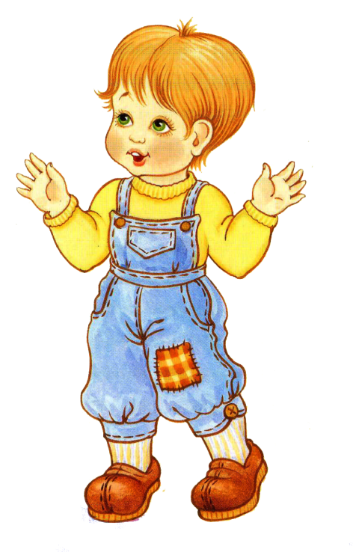
Ребёнок
Активный «деятель»
«Открыватель» окружающего мира, самого себя как личности и других людей в этом мире

Slide 48

Если дети сами изменяют себя!
Что при этом делает взрослый??

Slide 49
Организатор
Моделирует образовательные ситуации
Отбирает способы и средства
Создает развивающую образовательную среду
Организует процесс детских «открытий»
Если ребенок говорит: «Хочу узнать!», «Хочу научиться!», «Как интересно!», значит, воспитателю удалось исполнить роль организатора.
Notes:
49

Slide 50

Помощник
Создает доброжелательную, психологически комфортную среду
Отвечает на вопросы детей
Внимательно наблюдает за их состоянием и настроением
Помогает тем, кому это необходимо, вдохновляет, замечает и фиксирует успехи каждого ребенка
Если детям психологически комфортно в детском саду, если они свободно обращаются за помощью к взрослым и сверстникам, не бояться высказывать свои мнения, обсуждать различные проблемы (в соответствии с возрастом), значит, воспитателю удалась роль помощника.
Notes:
50

Slide 51
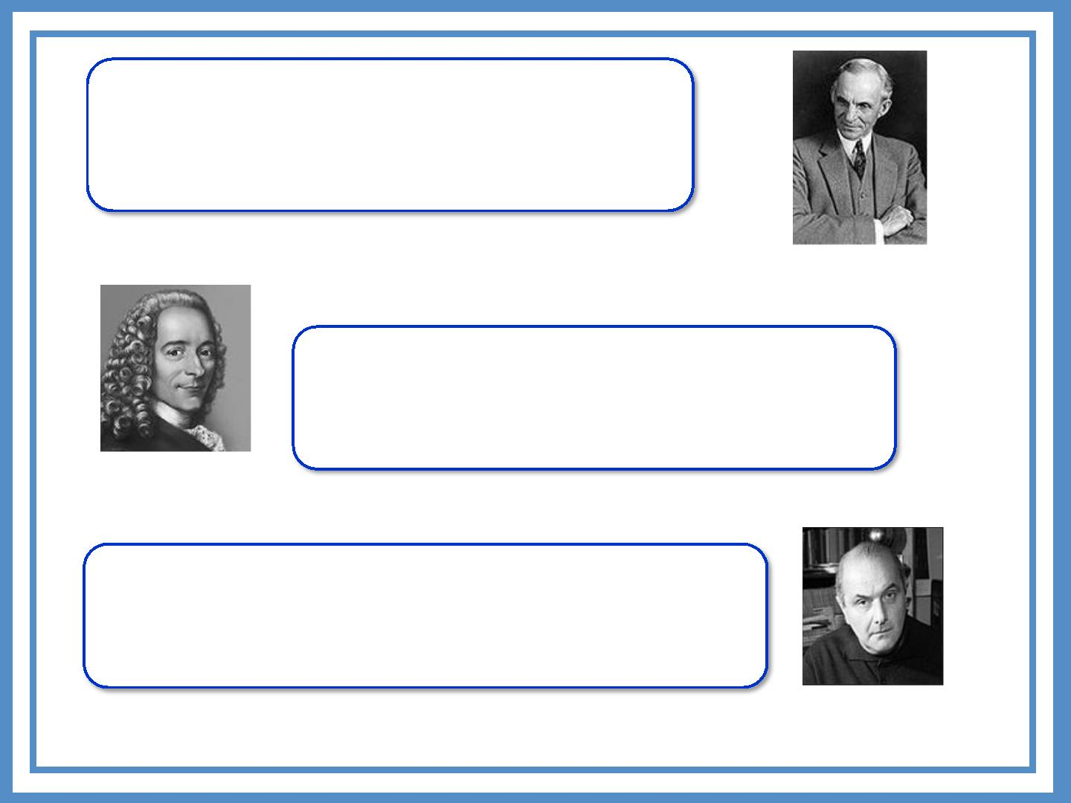
«Неудача – это просто возможность начать снова, но уже более мудро»
промышленник
Генри Форд
(1863-1947)
(1863-1947)
«Никогда не бывает больших
дел без больших трудностей»
философ просветитель
Вольтер
(1694-1778)
Философ
Станислав Лец
(1909 -1966)
«Чтобы добраться до источника, надо плыть против течения»

Slide 52
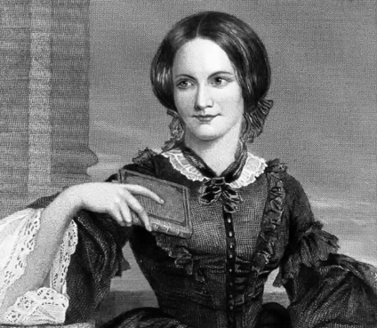
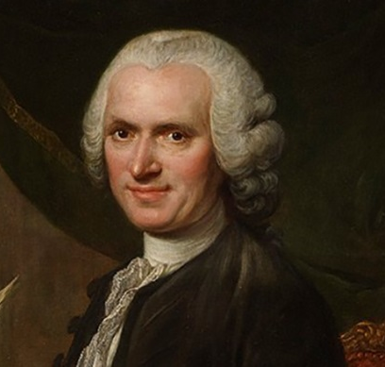
«Если вы хотите, чтобы ваш сын прошел
по жизни с достоинством, не старайтесь
убирать камни у него из-под ног,
а учите не спотыкаться о них»
английская писательница и поэтесса Энн Бронте
(1820-1849)
«Среди многих тропинок,
сокращающих дорогу к знанию,
нам нужнее всего - одна,
которая бы научила нас искусству
приобретать знания с затруднениями»
французский философ, писатель Жан Жак Руссо
(1712-1778)

Slide 53
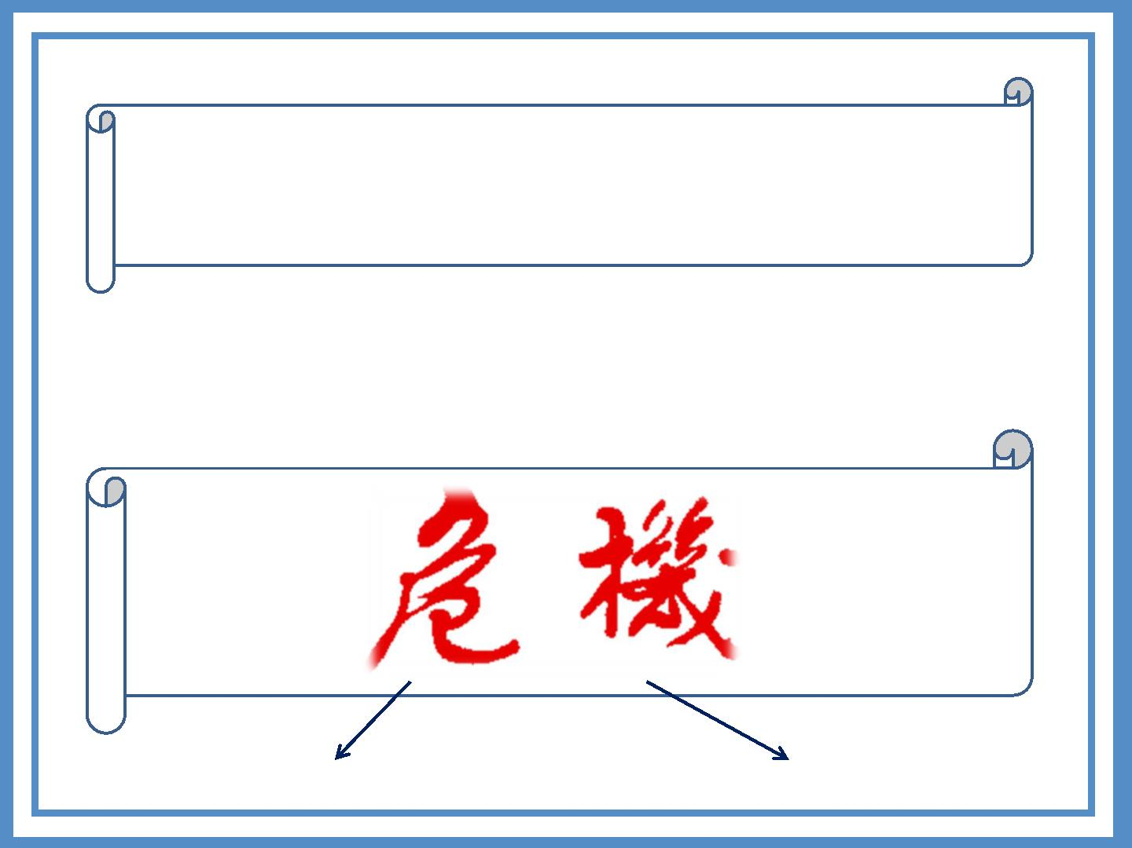
«В затруднении содержится возможность»
А. Эйнштейн
кризис
опасность
возможность

Slide 54
ТДМО-позволяет следовать целевым ориентирам и тем самым формирует у детей дошкольного возраста предпосылки к учебной деятельности

Slide 55
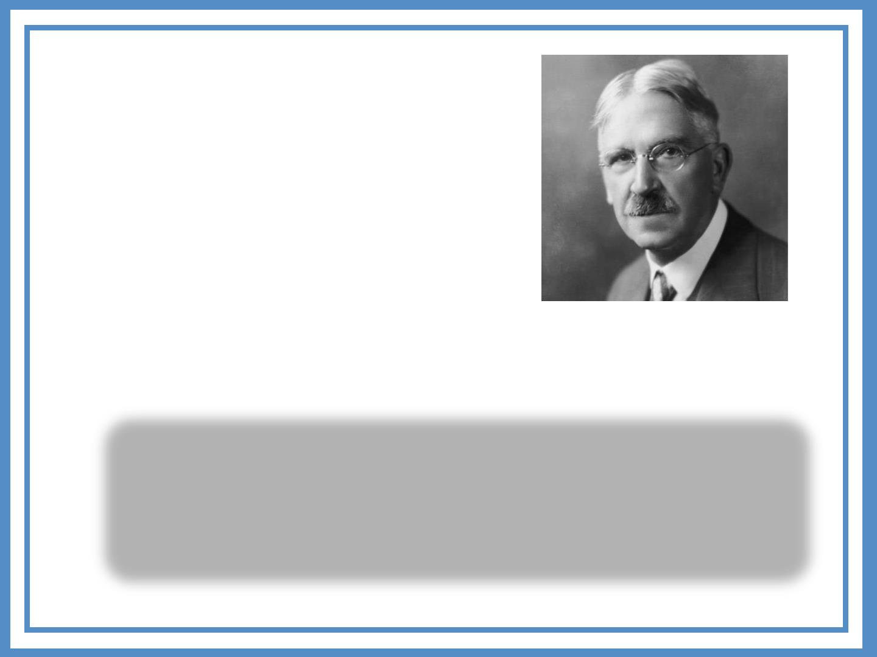
Философ и педагог
Джон Дьюи
(1859-1952)
«Мы лишаем детей будущего, если продолжаем учить сегодня так,
как учили этому вчера."

Slide 56

Спасибо за внимание!

